Slide 1




Hyrje në arsimin gjithëpërfshirës

Slide 2
Axhenda
Hyrje dhe nxemje
Përkufizimi teorik i gjithëpërfshirjes
  Nga veçimi tek gjithëpërfshirja sociale
  Si do të zbatohet arsimi gjithëpërfshirës?

Slide 3
Intervistoni dhe prezantoni çiftin tuaj
Intervistoni 5 minuta çiftin tuaj
  1. Emri
  2. Puna
  3. Një gjë për të cilën do t’ju mbajmë mend
Ndërrohet çifti
Prezantojeni njëri-tjetrin tek i gjithë grupi

Slide 4
Detyrë: Vështrim paraprak në shkollën finlandeze
Video:
https://toolbox.finland.fi/themes/education-and-know-how/the-finnish-way/
Zgjidhni atë ide nga videoja që është më e rëndësishme për ju
Diskutim i videos

Slide 5
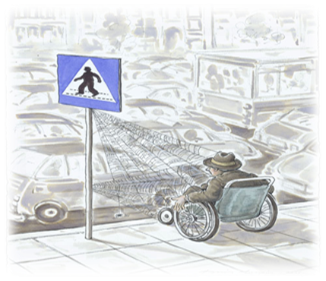
Përkufizimi teorik i gjithëpërfshirjes

Slide 6
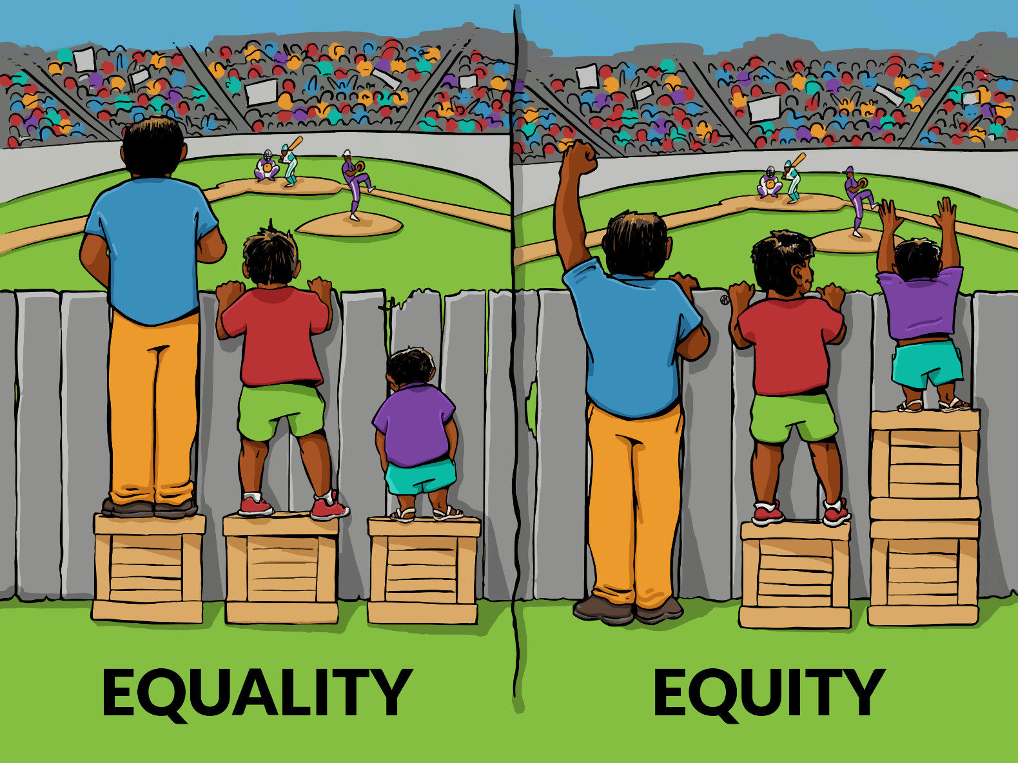
Kartat me figura
Zgjidhni atë kartë me figura që pasqyron për ju:
Gjithëpërfshirjen/Arsimim për të gjithë/Askush nuk lihet mbrapa
Diskutoni me personin ngjitur për këndvështrim tuaj dhe të tij/saj se si e pasqyron/përfaqëson gjithëpërfshirjen figura
Krahasoni mendimin tuaj me çiftin tuaj: A ishin idetë të ngjashme apo të ndryshme?
Kërkojini çdo çifti që të përzgjedhë dhe të ndajë vetem nje ide për të tjerët.

Slide 7
Nga veçimi tek gjithëpërfshirja sociale
Përpara Mesjetës reagimet ndaj personave të ndryshëm dhe me aftësi të kufizuara ishin lënia pas dore, veçimi dhe supersticioni
Dredhia, veçimi dhe lënia pas dore ishin etiketat e të ndryshmit
Në Mesjetë, jeta njerëzore filloi të respektohej – nuk hiqej dhe rreziku i vdekjes
Njerëzit me aftësi të kufizuara të shqisave mëshiroheshin, ndërsa ata me zhvillim mendor të vonuar dhe të gjymtuarit ende konsideroheshin si shërbëtorë të djallit
Për shembull, Luter dhe Kalvin e konsideronin zhvillimin mendor të vonuar si shenjë mëkati

Slide 8
Arsimi i specializuar që nga shekulli i 17-të
Mësimdhënia e zejeve për personat me aftësi të kufizuara shqisore nisi në mesin e viteve 1700 në Paris (filozofët e Iluminizmit, p.sh.: Pestaloci, Ruso)
Njerëzit me aftësi të kufizuara të zhvillimit ende konsideroheshin si të sëmurë të pashërueshëm dhe mbaheshin në institucione të ndryshme
Mësimdhënia për personat me zhvillim mendor të vonuar nisi në fillim të shekullit të 19-të në Paris

Slide 9
Veçimi
Organizimi i shërbimeve veçmas
Bazuar në kriteret e diferencimit (p.sh.: diagnozat)
Organizimi i arsimit të specializuar në njësi të veçanta (shkolla të specializuara/klasa/klasa të vogla)
Forma më tradicionale e organizimit të mbështetjes dhe mësimdhënies së specializuar

Slide 10
Normalizimi
Koncepti e ka zanafillën në Danimarkë (1959), kur u përdor për të organizuar jetën e njerëzve me aftësi të kufizuara intelektuale sa më të afër që të ishte e mundur të ashtuquajturës mënyrë normale të jetës.
Model i krijuar nga suedezi Bengt Nirje në vitet 1960-të, qëllimi i të cilit ishte që të krijonte një model për njerëzit me aftësi të kufizuara të zhvillimit, sipas të cilit jeta dhe rrethanat e tyre të përditshme do t’i afroheshin sa më shumë që të ishte e mundur modelit të jetesës të pjesës tjetër të shoqërisë.
•http://www.disabilityhistorywiki.org/leadership/presentationpage.asp?presentation=6

Slide 11
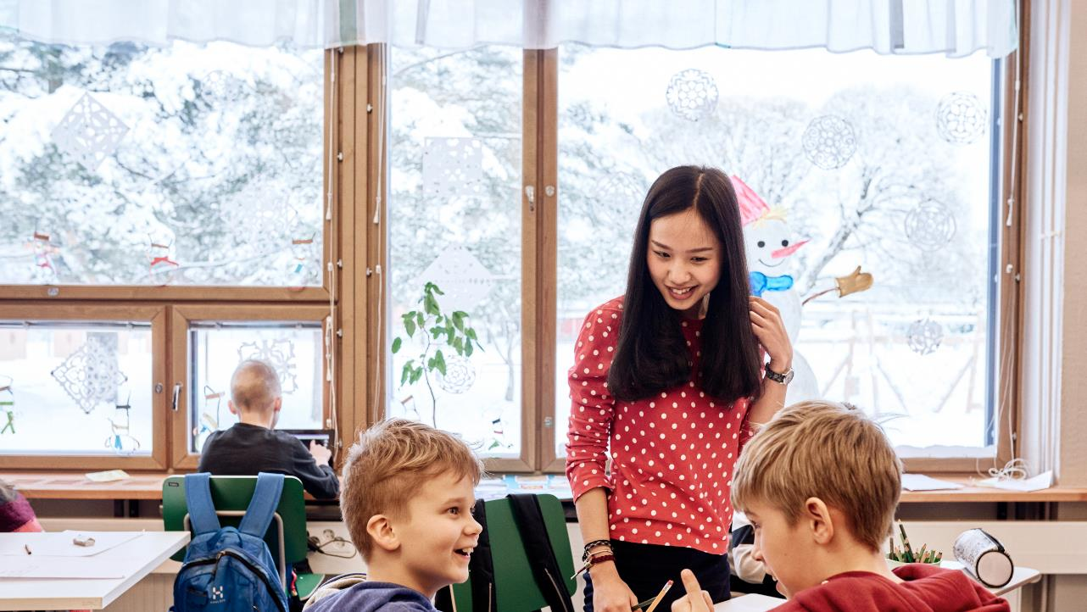
Integraatio
Praktika e integrimit
Në Shtetet e Bashkuara, ideologjia e integrimit u përdor për të eliminuar veçimin.
Mjedisi sa më Pak Kufizues i të Nxënurit (LRE) dhe Programi për Zhvillimin Individual të nxënësve (IEP)
•Normalisaatio-periaate tarjosi kasvupohjan integraatio -ideologian kehittymiselle
•Pohjoismaissa integraatio on ymmärretty sisältävän eri asteita ja muotoja (Söder, Moberg)
Fyysinen integraatio
→johtaa yhteistyöhön (toiminnallinen integraatio),
→mikä edistää kaikkien osallistujien kehittymistä ja myönteisten sos. suhteiden syntymistä (psykologinen ja sosiaalinen integraatio)
→ja luo pohjaa myöhemmälle, koulunjälkeiselle ihmisten tasa-arvolle kaikille yhteisessä yhteisössä (yhteiskunnallinen integraatio)

Slide 12
Gjithëpërfshirja
Në Shtetet e Bashkuara, lëvizja për Integrimin nuk ishte e mjaftueshme për kundërshtarët më të flaktë të veçimit në vitet 1980-të, lindën lëvizje të reja :
Lëvizja REI (Nisma për Arsimin e Rregullt) (arsimi i përgjithshëm duhet të marrë përgjegjësi për të mësuar të gjithë nxënësit) dhe
Lëvizja e arsimit gjithëpërfshirës (Lipsky, Gartner) (të gjithë fëmijët, të cilët shkojnë në një shkollë afër, marrin arsim të individualizuar sipas kërkesave të tyre)
Arsimi gjithëpërfshirës bazohet në drejtësinë sociale, barazinë dhe demokracinë

Slide 13
Arsimi për të gjithë
Një lëvizje mbarëbotërore e drejtuar nga UNESCO, që ka për qëllim të garantojë arsimim të mjaftueshëm për të gjithë fëmijët, të rinjtë dhe të rriturit në botë deri në vitin 2015.
Bazuar në Deklaratën Botërore për Arsimin për të Gjithë, nënshkruar në Tailandë në vitin 1990.

Slide 14
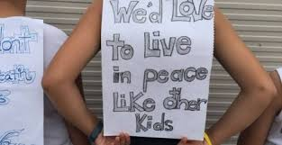
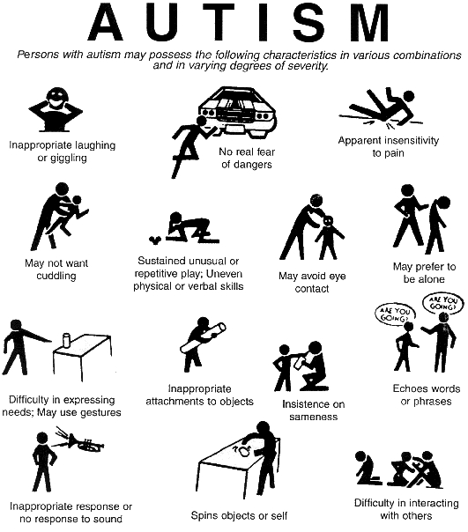
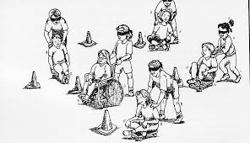


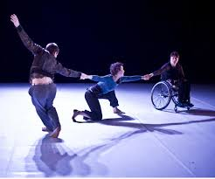
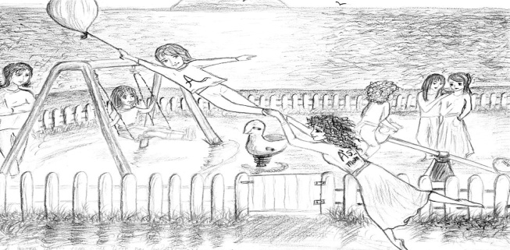
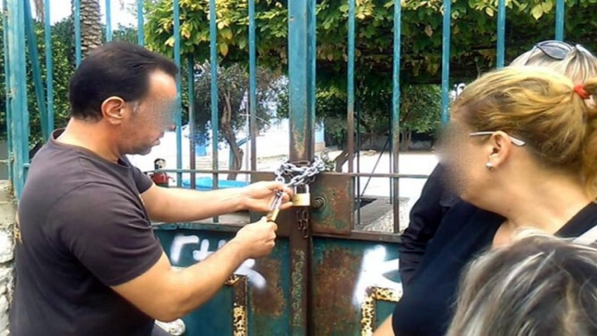
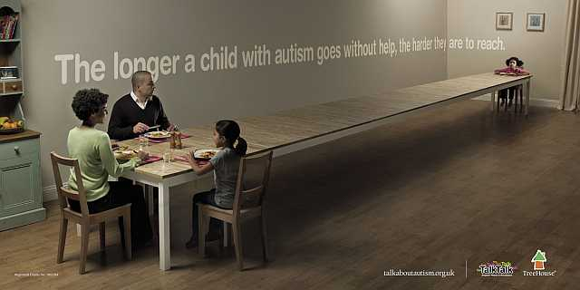
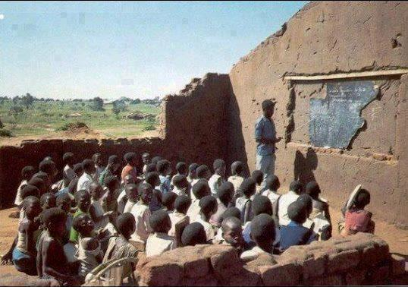
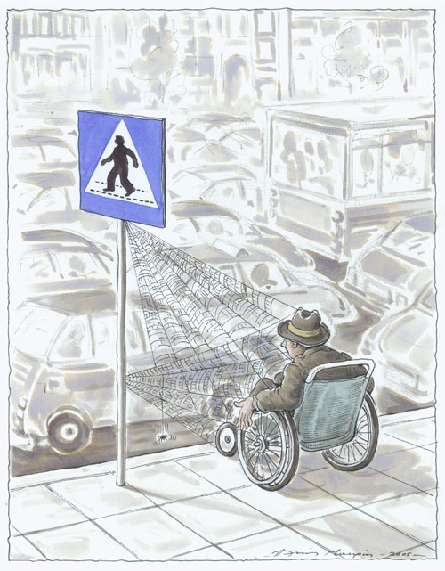


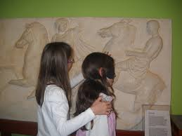
Për cilët është gjithëpërfshirja?
Arsimi nuk është përgatitje për jetën; arsimi është vetë jeta.
https://www.youtube.com/watch?v=36CUlaqmFi4
S4 BE për Arsimin Gjithëpërfshirës

Slide 15
GJITHËPËRFSHIRJA: UTOPI APO REALITET?
Gjithëpërfshirja është një proces që do të çojë në pjesëmarrjen e të gjithë atyre që mësojnë në programin shkollor dhe në jetën shoqërore të të gjitha strukturave ku bëhet mësim.
Arsimi gjithëpërfshirës lidhet me të mësuarit që të bashkëjetohet me diversitetin jo si problem, që duhet të zgjidhet, por si një mundësi e jashtëzakonshme e arsimit krijues (Zoniou-Sideri, 2000).

Slide 16

Gjithëpërfshirja – askush nuk lihet pas

Slide 17

International Conventions
Konventa ndërkombëtare
Deklarata Universale e të Drejtave të Njeriut - OKB, 1948
Konventa mbi të Drejtat e Fëmijës – OKB, 1989
(Ratifikuar nga Shqipëria në vitin 1990)
Deklarata e Salamankës - UNESCO, 1994
(Shqipëria ra dakord që t’i arrinte objektivat deri në vitin 2015)
Akti për Arsimimin e Individëve me Aftësi të Kufizuara i vitit 1997.
Konventa për të Drejtat e Personave me
Aftësi të Kufizuara - OKB, 2006.
Strategjia Evropiane për Aftësitë e Kufizuara 2010-2020

Slide 18
MODEL I AFTËSISË SË KUFIZUAR
Modeli klinik/mjekësor Njerëzit me aftësi të kufizuara shihen si problem, si një dëmtim që duhet të mjekohet, që duhet të rregullohet me terapi, barna, kirurgji dhe trajtime të veçanta.
Modeli shoqëror
Ky model përqendrohet tek pengesat në mjedis. Njerëzit i bëjnë të paaftë mjedisi, qëndrimet e të tjerëve dhe politikat, praktikat dhe organizatat.
Ideaja e modelit shoqëror të aftësisë së kufizuar ka buruar nga dokumenti “Parimet themelore të aftësisë së kufizuar”, botuar për herë të parë në mesin e viteve 1970-të, në të cilin argumentohej se “neve nuk na bëjnë të paaftë dëmtimet tona, por pengesat dëmtuese me të cilat jemi përballur në shoqëri” (Oliver, 2013).

Slide 19
Gjithëpërfshirja sociale
Pengesat janë në mjedis.
  “Neve nuk na bëjnë të paaftë dëmtimet tona, por pengesat dëmtuese me të cilat përballemi në shoqëri”.
  (Oliver, 2013)
Gjithëpërfshirja është tregues i përfshirjes së individëve me nevoja të posa]me, si dhe i dallimeve sa i takon gjinisë, përkatësisë etnike, kulturës dhe klasës shoqërore (p.sh.: Ainscow et al., 2006; Forlin, 2010; Mäkinen & Mäkinen, 2011; Väyrynen & Paksuniemi, 2020).
Njerëzit i bëjnë të paaftë mjedisi, qëndrimet e të tjerëve dhe politikat, praktikat dhe organizatat.
Gjithëpërfshirja është një proces që do të çojë në pjesëmarrjen e të gjithë atyre që mësojnë në programin shkollor dhe në jetën shoqërore të të gjitha strukturave ku bëhet mësim.
Arsimi gjithëpërfshirës lidhet me të mësuarit që të bashkëjetohet me diversitetin jo si problem, që duhet të zgjidhet, por si një mundësi e jashtëzakonshme e arsimit krijues. (Zoniou-Sideri, 2000)

Slide 20

Ideja e gjithë kësaj është që gjithkush të ndihmohet që të gjejë mënyrën e vet të të mësuarit
S4 BE për Arsimin Gjithëpërfshirës

Slide 21

Si do të zbatohet arsimi gjithëpërfshirës?

Slide 22
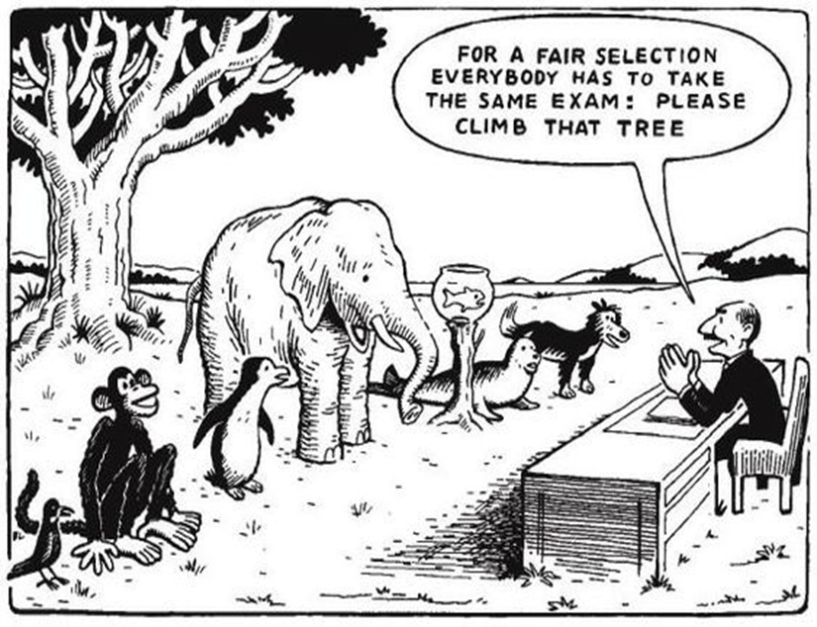
Diskutoni me shokët tuaj të klasës për diversitetin në jetë (reale)
Si duhet të përballemi me diversitetin në jetë?
Si duhet të mbështeten nxënësit me nevoja të ndryshme (shoqërore, emocionale, motivuese, njohëse)?
Për një përzgjedhje të drejtë të gjithë duhet të marrin të njëjtin provim: jeni të lutur ta ngjisni atë pemë.

Slide 23


Shkurt: si të bëhet diferencimi
Mësuesi duhet ta njohë nxënësin:
të dijë si mëson ai ose ajo dhe për çfarë lloj mbështetjeje ka nevojë ai ose ajo
…dhe të njohë programin shkollor: përmbajtjen thelbësore, minimumin që ka nevojë një nxënës të mësojë ose të bëjë për të kaluar kursin,
dhe, më pas, të gjejë mënyrat më të mira për t’ua mësuar nxënësve këto përmbajtje.
Krijimtaria nevojitet gjithashtu për të bërë modifikimet që janë më mirë për çdo individ

Slide 24

Diferencimi i arsimimit
“Diferencimi i arsimimit është një mjet parësor për të marrë parasysh nevojat e grupit që merr mësim dhe diversitetin e nxënësve, që përshkojnë të gjithë shkollimin.
Vëmendje i kushtohet mënyrave të të mësuarit dhe ritmeve të punës karakteristike për nxënësit e ndryshëm, aftësive dhe interesave të ndryshme, si dhe nevojave emocionale lidhur me vetëvlerësimin dhe motivimin. Merren në konsideratë diferencimet dhe formimet zhvillimore midis vajzave dhe djemve dhe midis nxënësve individualë.
Diferencimi përdoret për të ndikuar tek motivimi për të mësuar. Diferencimi i arsimimit bën të mundur përballjen e nxënësve me sfida dhe pajisjen me përvoja të përshtatshme të suksesit dhe u ofron atyre mundësi për të zhvilluar dhe mësuar sipas pikave të tyre positive. Në këtë aspekt, është e rëndësishme që të përdoren aftësitë dhe interesat e ndryshme të nxënësve në të njëjtin grup që merr mësim.”

Slide 25
Ҫfarë është diferencimi?
Si duhet të diferencohet arsimimi? (1)
“Të tre dimensionet kryesore të diferencimit lidhen me
ndryshimet në shkallën dhe thellësinë e studimeve dhe ritmit të përparimit në studime”.
Mësuesi duhet ta njohë programin shkollor mjaft mirë që të jetë në gjendje …...........të gjejë përmbajtje të përshtatshme pët të studjuar për çdo nxënës.
Disa nxënësve të grupit mund t’u duhet më shumë kohë për të mësuar konceptet bazë të një lënde të caktuar ose të fushës së përmbajtjes -> pra, atyre iu nevojiten tekste më të shkurtra, kohë për të praktikuar fjalët kryesore dhe kuptimet e tyre ose ushtrimet më elementare. Ata do të studiojnë vetëm përmbajtjen thelbësore.
Disa nxënësve mund t’u nevojiten më shumë sfida dhe material shtesë për të mësuar më shumë dhe për të zbatuar atë që kanë mësuar për t’i mbajtur të motivuar që të mësojnë.

Slide 26
Ҫfarë është diferencimi?
Si duhet të diferencohet arsimimi? (2)
Diferencimi mund të përqendrohet gjithashtu në fusha: të tilla si:
materialet mësimore
detyrat e dhëna nxënësve
metodat e aplikuara,
sasia e detyrës së shkollës dhe detyrës së shtëpisë,
sasia e kohës në dispozicion.
të gjitha këto gjëra lidhen me njohuritë e mësuesit lidhur me kërkesat e programit shkollor dhe të kuptuarit e përmbajtjes thelbësore!
Disa nxënës kanë nevojë për materiale më konkrete me të cilat të punojnë; për të treguar konceptet ose fenomenet dhe për t’i provuar gjërat në praktikë.

Slide 27
Ҫfarë është diferencimi? Si duhet të diferencohet arsimimi? (3)
Mjedisi në të cilin merret mësim dhe qasjet e punës mund të modifikohen:
duke krijuar mundësi pjesëmarrjeje për nxënësit, duke ofruar zgjedhje,
duke përshtatur përdorimin e hapësirës; shembuj: rregullime që e lejojnë nxënësin të lëvizë nëpër dhomë ndërsa bën detyrat e shkollës, karriget që lejojnë lëvizje, mundësi për të zgjedhur një vend pune të qetë ose një hapësirë që lejon shkëmbimin e mendimeve gjatë punës
duke i grupuar nxënësit në mënyrë fleksibël; p.sh.: bazur në nivelin aktual të aftësive të nxënësve. Grupet nuk duhet të jenë të pandryshueshme dhe të përhershëm dhe të gjitha mësimet e një lënde të caktuar nuk duhet të bëhen në këto grupe, por në njëfarë shkalle duke punuar në të njëjtën nivel aftësish me të tjerët në grup sjell dobi për mësimnxënien. Kërkon punë në ekip nga ana e mësuesve! (Ekzistojnë edhe disa mënyra të tjera për grupimin e nxënësve në mënyrë fleksibël, shih diapozitivë të tjerë në fund të këtij leksioni)
duke shfrytëzuar situatat për të mësuar jashtë shkolle.
Interesat e nxënësve merren në konsideratë në arsimim duke lidhur njohuritë dhe aftësitë, që përftohen, me përvojat dhe veprimtaritë, të cilat atyre mund t’u duken të rëndësishme.
Nxënësit mund të kenë nevojë për mundësi të ndryshme për të treguar njohuritë, aftësitë dhe përparimin e tyre dhe ata gjithmonë përfitojnë nga opinionet vlerësuese individuale.

Slide 28
Udhëzimi dhe këshillimi
“Përveç arsimimit, çdo nxënës ka të drejtën që të marrë udhëzim dhe këshillim. Qëllimi i veprimtarive të udhëzimit dhe këshillimit është që të mbështetet suksesi i nxënësve në faza të ndryshme të arsimit bazë, me qëllim forcimin e aftësive për të mësuar dhe të vetëdrejtimit.”
“Është detyra e çdo mësuesi që t’i drejtojë nxënësit në shkollim dhe studimin e lëndëve të ndryshme, duke parandaluar kështu lindjen e problemeve lidhur me studimin.”
“Udhëzimi dhe këshillimi konsolidojnë gjithashtu aftësitë e nxënësve për bashkëpunim dhe zotësinë e tyre për të funksionuar në grupe të ndryshme dhe të marrin përgjegjësi për punën e vet dhe për punën e tyre të përbashkët. Udhëzimi dhe këshillimi kontribuojnë në parandalimin e përjashtimit të nxënësve dhe në nxitjen e barazisë.”
“Është gjithashtu detyra e çdo mësuesi që të mbështesë rritjen, zhvillimin dhe përfshirjen personale të nxënësve. Udhëzimi dhe këshillimi lidhen me të gjitha situatat e mësimdhënies, lëndët dhe opinionet vlerësuese që jepen për nxënësit. Opinionet e ndryshme vlerësuese duhet të shfrytëzohen në mënyrë sistematike për inkurajimin dhe udhëzimin e nxënësve.”

Slide 29
Mësimdhënia përmirësuese
“Një nxënës, që ka mbetur mbrapa përkohësisht ose që, nga ana tjetër, ka nevojë për mbështetje në një periudhë afatshkurtër për të bërë mësimet, ka të drejtën që t’i jepet mësim me qëllim përmirësimin. Mësimdhënia përmirësuese duhet të fillojë menjëherë pas konstatimit të vështirësive në të mësuar me qëllim që nxënësi të mos mbetet mbrapa në mësime në mënyrë të përhershme.”
Mësimdhënia përmirësuese, shpeshherë, praktikohet në një grup të vogël, nganjëherë në mënyrë individuale.
Mësimdhënia përmirësuese, shpeshherë, praktikohet në formën e disa orëve mësimi shtesë pas ose përpara ditës së zakonshme të shkollës të nxënësve.
  Nganjëherë nuk ka rëndësi që të shtohen orë të tjera mësimi në ditën e shkollës të nxënësve, pasi ata mund të jenë të lodhur nga mësimet e tyre të zakonshme. Në këto raste, mund të jetë e dobishme që të bëhen zgjidhje grupimi fleksibël gjatë orëve të mësimit me qëllim rregullohet mësimdhënia përmirësuese.
Mësimi duhet të planifkohet në mënyrë që të sigurohet që çdo nxënës të ketë mundësi që të marrë pjesë në mësimdhënien përmirësuese kur lind nevoja.
Mësimdhënia përmirësuese karakterizohet nga detyrat e individualizuara, përdorimi i individualizuar I kohës dhe udhëzimi dhe këshillimi. Mësimdhënia përmirësuese duhet të ofrohet duke shfrytëzuar metoda dhe materiale të ndryshme, të cilat bëjnë të mundur identifikimin e mënyrave të reja të qasjes ndaj temës që mësohet.

Slide 30
Arsimi i specializuar me orar të pjesshëm
Arsimi i specializuar është në dispozicion të të gjithë nxënësve në Finlandë në formën e arsimit të specializuar me orar të pjesshëm.
Mësuesit, të cilët trajtojnë nevojat e veçanta dhe ofrojnë arsim të specializuar me orar të pjesshëm, punojnë me klasa të rregullta, në bashkëpunim me mësuesit e klasave dhe mësuesit e lëndëve.
Nuk është e nevojshme që një nxënës të klasifikohet si ”i përshtatshëm për arsim të specializuar” apo që të ketë ndonjë lloj diagnoze për ta marrë këtë shërbim.
Mësuesit vlerësojnë nevojat për mbështetje që kanë nxënësit dhe vendosin kush do të marrin arsim të specializuar me orar të pjesshëm.
Forma fleksibël e mbështetjes: nxënësit mund të marrin arsim të specializuar me orar të pjesshëm për periudha të ndryshme kohe, një herë ose disa herë në javë, në një ose më shumë lëndë.
Mësuesit, të cilët trajtojnë nevojat e posaçme, japin mësim në grupe të vogla, mësim individual dhe japin mësim, gjithashtu, bashkë me mësuesit e integrimit.

Slide 31
Bashkëmësimdhënia
Ekzistojnë disa forma të mësimdhënies bashkëpunuese. Disa forma kërkojnë planifikim më të paktë bashkërisht, disa prej tyre kërkojnë gjithashtu bashkëplanifikim të plotë të mësimeve :
  ”Njëri jep mësim – njëri vëzhgon”
  ”Njëri jep mësim – njëri asiston”
  Grupime fleksibël
  Mësimdhënia me rotacion
  Mësimdhënie për të gjithë klasën si grup
Nevoja për planifikim kohor të përbashkët rritet

Slide 32
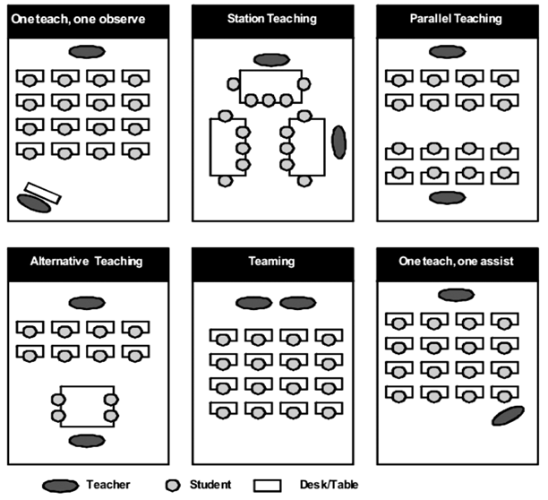
BASHKËMËSIMDHËNIA
Walther-Thomas dhe kolegët (2000)
Fiigura 1. Qasjet ndaj bashkëmësimdhënies. Nga M. Friend & W. D. Bursuck, 2009, “Përfshirja e nxënësve me nevoja të posaçme: udhëzues praktik për mësuesit që japin mësim në klasa të veçanta” (botimi i 5-të, f. 92). Columbus, OH: Merrill.

Slide 33
Pushim!

Slide 34


Vështirësitë në të nxënë
S5 EU 4 Inclusive Teaching

Slide 35
Rendi i pjesës së dytë
Prezantimi dhe nxehja
Cilat janë vështirësitë në të nxënë?
Si të dallojmë dhe të mbështesim vështirësitë e të nxënit në klasë?

Slide 36
Nxemja
Reflektoni dhe diskutoni në grupe prej 4 vetash për 15 minuta
Cilat janë pikat tuaja të forta si mësues/e?
Cilat janë objektivat e zhvillimit tuaj si mësues/e?

Slide 37
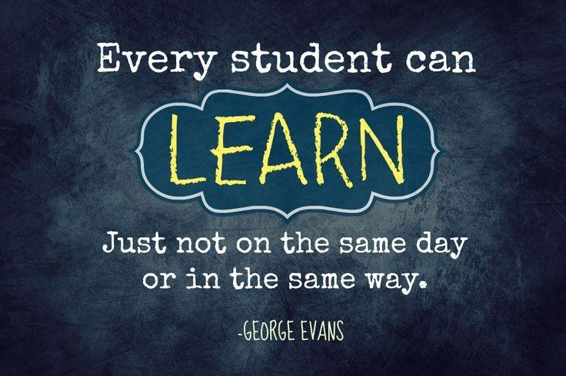

Slide 38
Vështirësitë në të nxënë
Mund të jenë zhvillimore (vështirësi të lindura për shkak të ndryshimeve në funksionimin e sistemit nervor qendror), pasojë e sëmundjeve neurologjike, dëmtimeve fizike ose problemeve të shëndetit mendor
Vështirësitë zhvillimore të të nxënit/mësuarit janë shpesh të trashëguara dhe të përhershme
Vështirësitë në të nxënë janë të zakonshme,10-20% e njerëzve kanë vështirësi në të nxënë

Slide 39
Vështirësitë në të nxënë
Ndodhin pavarësisht nga aftësitë dhe talentet e tjera të një njeriu
Vështirësitë në të nxënë mund të mbivendosen me probleme të tjera (ekzistenca e disa sëmundjeve), gjë që e bën identifikimin e tyre më sfidues/më të vështirë
Ndodhin në mënyra të ndryshme në faza të ndryshme të jetës

Slide 40
Vështirësitë në të nxënë mund të lidhen me:
Të lexuarit dhe të shkruarit
Matematikën
Aftësitë motorike
Vëmendjen dhe perceptimin
Të folurit

Slide 41
Vështirësitë më të zakonshme në të nxënë
S5 EU 4 Inclusive Teaching

Slide 42
Vështirësitë më të zakonshme të të nxënit në klasë
Çrregullime të deficitit të vëmendjes
Deficite në perceptim
Disleksia
Çrregullimet në matematikë
Dëmtimi i gjuhës zhvillimore (Disfasia)

Slide 43

Çdo nxënës mund të mësojë dhe ka të drejtë të mësojë.
Çdo nxënës ka aftësitë dhe pikat e veta të forta.
Si mësues ne duhet të fokusohemi në pikat e forta, përsa u takon sfidave me të cilat përballemi.

Slide 44
Diskutime
S5 EU 4 Inclusive Teaching

Slide 45
Diskutim për 30 minuta
Diskutoni në grupe prej 3-4 personash
1. Çfarë lloj sfidash të të nxënit dhe nevojave për mbështetje keni vënë re te nxënësit tuaj?
2. Si e vutë re nevojën për mbështetje?
3. A keni gjetur mënyra për të mbështetur të nxënit e nxënësit?
Zgjidhni disa mendime për pyetjet 2 dhe 3 që dëshironi t’i ndani me të gjithë grupin.

Slide 46
Si të dallojmë dhe të mbështesim vështirësitë e të nxënit në klasë?
S5 EU 4 Inclusive Teaching

Slide 47
Si të dallojmë vështirësitë në të nxënë?
Mësuesi mund të dallojë vështirësitë në të nxënë duke vëzhguar performancën dhe sjelljen e nxënësit në klasë dhe në mjedisin shkollor
Njohja e nxënësve është çelësi për njohjen e vështirësive në të nxënë

Slide 48
Pyetje që ndihmojnë në vëzhgimin e performancës dhe sjelljes së nxënësit
A ka pasur ndonjë ndryshim në sjelljen dhe/ose performancën e nxënësit?
Si ka ndryshuar sjellja dhe/ose performanca e nxënësit?
Kur ka ndryshuar sjellja dhe/ose performanca e nxënësit?

Slide 49
Çfarë duhet të bëni kur vini re se diçka ka ndryshuar në sjelljen ose performancën e nxënësit tuaj?
Është e rëndësishme që vështirësitë në të nxënë të identifikohen sa më shpejt që të jetë e mundur dhe mbështetja të fillojë në një faze të hershme
Si mësues, përpiquni t’u përgjigjeni nevojave të nxënësve sa më shpejt të jetë e mundur dhe të modifikoni mjedisin mësimor dhe shkollor për t’iu përshtatur nevojave për mbështetjen e nxënësve
Diskutoni me nxënësin, kujdestarët dhe mësuesit e tjerë që i japin mësim nxënësit, a e kanë vënë re atë që ka ndryshuar tek ai?
Nëse është e mundur, konsultohuni me profesionistë të arsimit special (mësues për nxënësit me nevoja të veçanta, psikolog shkolle, punonjës social të shkollës, infermiere)

Slide 50
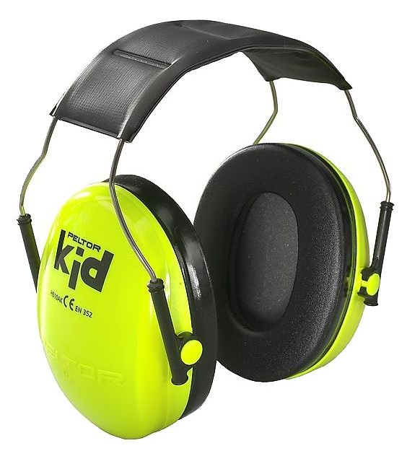
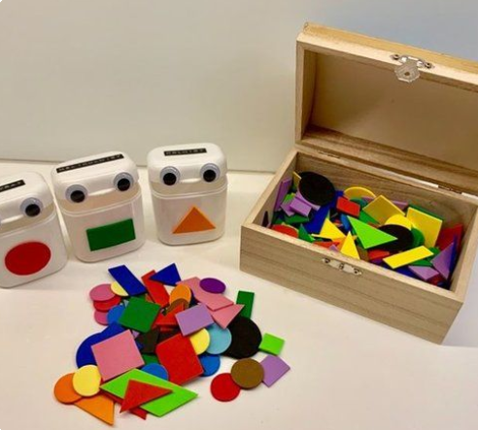

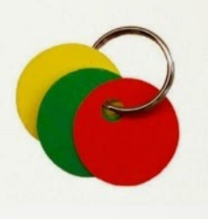

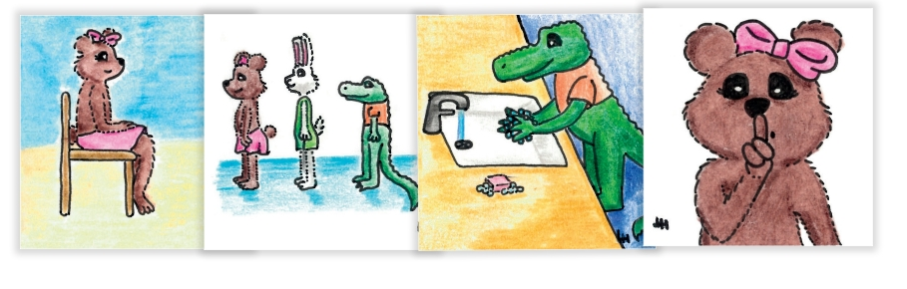

Si t’i mbështesim nxënësit për të kontrolluar vëmendjen, përqendrimin dhe veprimtarinë
Fokusohuni në:
Udhëzime
Strukturë
Regjim/Rregulla
Divizione
Mjete

Slide 51
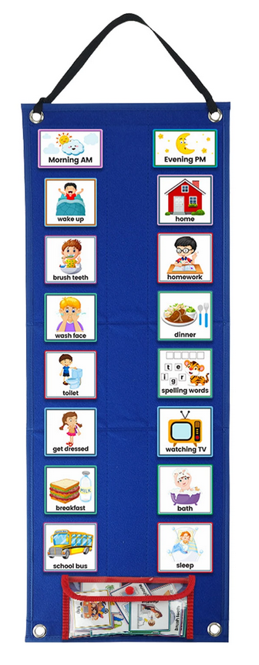
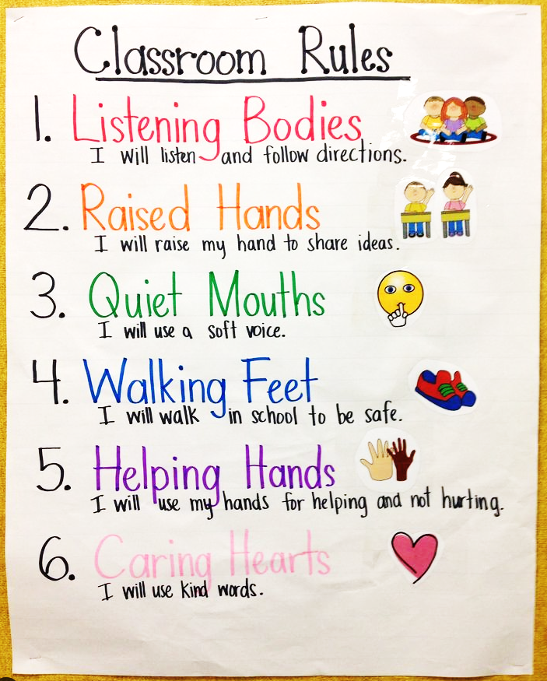
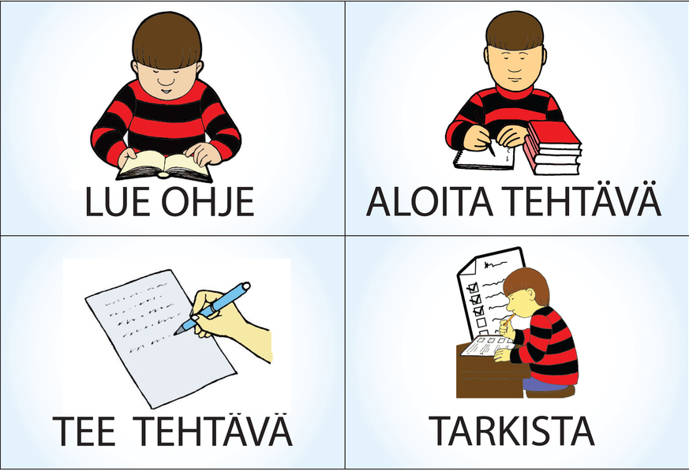
LEXONI UDHËZIMET
FILLONI DETYRËN
BËNI DETYRËN
KONTROLLONI DETYRËN
S5 EU 4 Inclusive Teaching

Slide 52
Reflektoni:
Çfarë ju thotë nxënësi?
Si mund të reagoni ju si mësues/e?
S5 EU 4 Inclusive Teaching

Slide 53


Prit, truri im është ende duke menduar
Më lejoni të funksionoj sipas programit tim. Kur nervozohem, unë mërzitem dhe manifestoj zemërim.
Më ndihmo të përqendrohem!
Krijo një mjedis të qartë për mua ku regjimi/rregullat më mbështesin.

Slide 54


Më ndihmo të gjej metoda të ndryshme për zgjidhjen e problemeve. Më duhen opsione për të zgjidhur situata të ndryshme.
A e zgjidha saktë detyrën? Dua ta di menjëherë
Ndihem i/e bllokuar dhe nuk përballoj dot detyrat e mia
Më bëni shumë vlerësime/komente të menjëhershme kur të kem sukses me detyrat e mia.

Slide 55


Më jepni udhëzime një nga një dhe sigurohuni që e kam kuptuar atë që dëshironi që unë të bëj.
Unë nuk harroj, veshët e mi thjesht nuk mund të dëgjojnë të gjitha udhëzimet
Veprova gabim kur isha i paduruar.
Më kujtoni: ndalo, mendo, vepro!

Slide 56

Më inkurajoni edhe për një sukses të vogël. Shpërblejeni një përpjekje të mirë edhe pse rezultati nuk është perfekt.
Ndajini detyrat e mia në pjesë të vogla, të cilat do t’i zgjidh shpejt.
Pse më qortojnë gjithmonë?
Jam gati!
Vini re veprimet e mia të mira dhe sjelljet pozitive. Në ditën time të keqe, më kujtoni mua dhe vetes tuaj çdo të mirë që kam unë.
Gjithçka që bëj është e gabuar, apo jo?

Slide 57
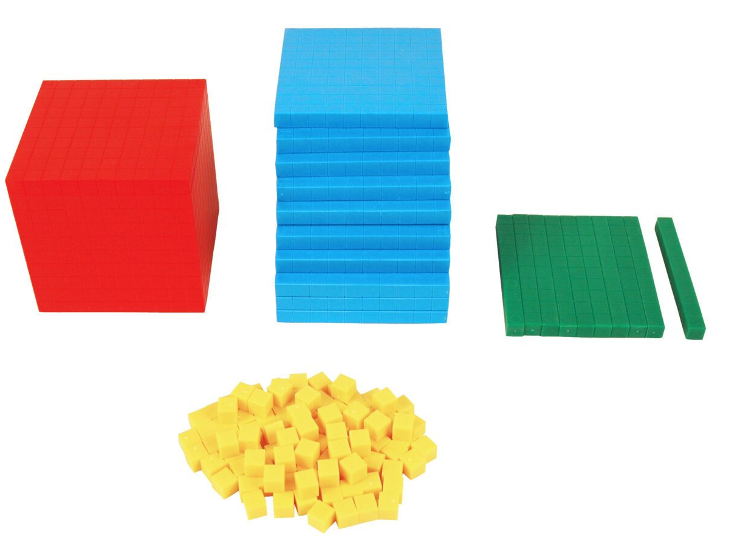
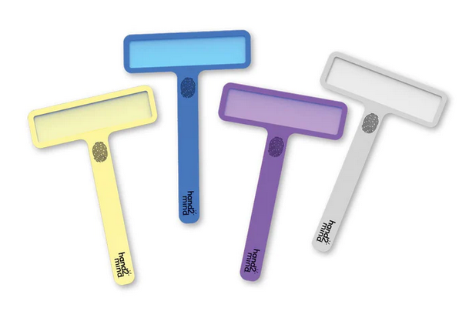
Si të mbështesim perceptimin e nxënësit?
Mjedis i larmishëm, stimulues dhe i sigurt
Materialet dhe udhëzimet vizuale, dëgjimore dhe të drejtpërdrejta në formë të shkruar
Thjeshtëzimi i gjërave, modele dhe figura
Gjuha e thjeshtuar

Slide 58
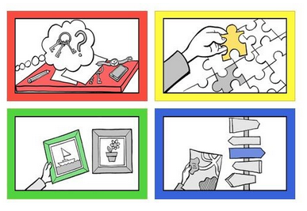
Praktikimi i aftësive funksionale që lidhen me perceptimin
Si të:
Gjeni dhe identifikoni
Modifikoni dhe
ndryshoni përmasat.
• Pozicionoheni dhe
bëni lidhjet.
Lëvizni dhe udhëzoni.

Slide 59
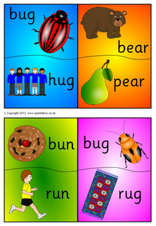
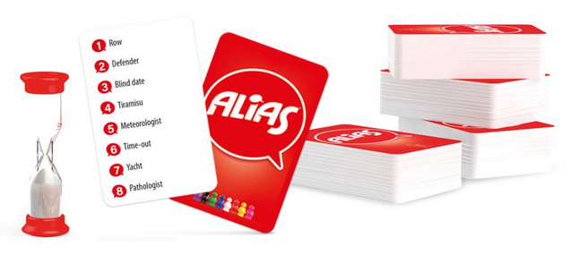
Si të mbështesim të lexuarit?
Njohja dhe praktikimi i fonemave dhe rrokjeve
  Rimat
  Anija ime është e ngarkuar me...
2. Emërtimi (shkronjat, fjalët)
  Loja Alias (Alias është një lojë me
  letra, ku objektivi i lojtarëve është t’i
  shpjegojnë fjalët njëri-tjetrit)
  Detyra për kategorizim, të kundërtat
  (antonimet)

Slide 60
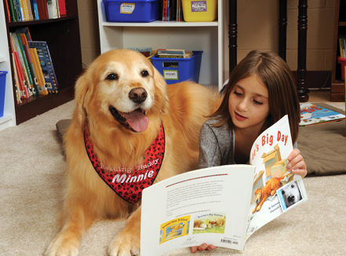
Si të mbështesim të lexuarit?
3. Ushtrimi i rrjedhshmërisë në të lexuar
  Përsëritja e të lexuarit të një teksti
  Të lexuarit për 1 minutë (Sa mund të lexoni për kaq kohë?)
  Të lexuarit me zë të lartë çdo ditë
  Të lexuarit në grupe dyshe/me rradhë
4. Praktikimi i të kuptuarit të tekstit të lexuar
  Domethënia dhe përshtatshmëria e tekstit të lexuar
  Kombinimi i të lexuarit me detyrat argëtuese kuptimplote

Slide 61
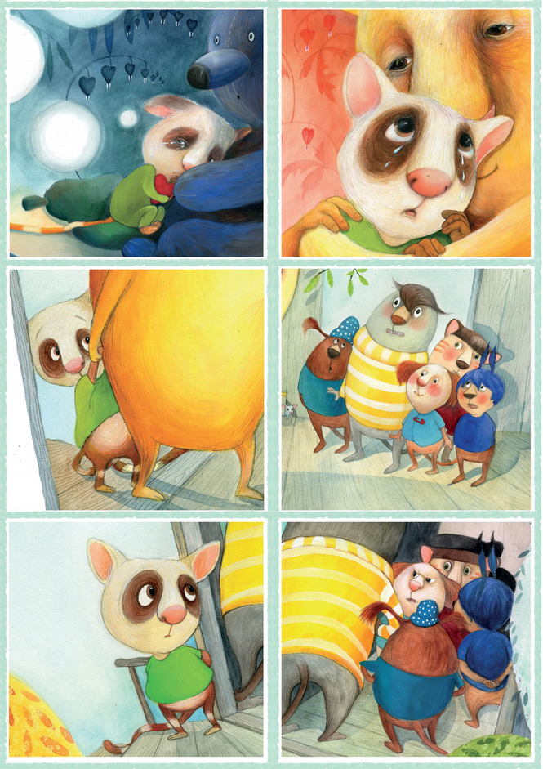

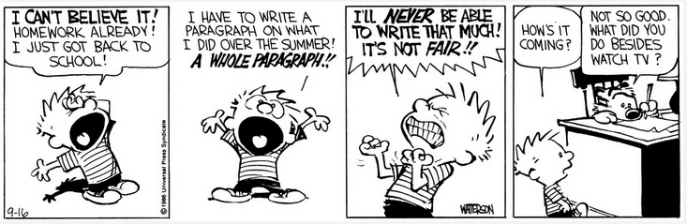
Si të mbështesim të shkruarit?
Të shkruarit krijues
Poema, tregime, tekste me vizatime

Slide 62
Si të mbështesim zhvillimin e aftësive matematikore?
Metodat e praktikimit
Llogaritja
Përsëriteni trajnimin
Gjetja e modeleve të zgjidhjes
Strategjitë e numërimit
Të kuptuarit e koncepteve
Praktika e hapave
Vizualizimi
Detyra verbale
Gjuhësimi

Slide 63

S5 EU 4 Inclusive Teaching

Slide 64
Çfarë idesh të reja përvetësuat sot?
Çfarë idesh të reja përvetësuat sot? Secili mendon në mënyrë të pavarur. Nuk lejohet diskutimi.
Ngrini dorën kur të jeni gati.
Të gjithë ndajnë mendimet e tyre një nga një. Nëse dikush thotë të njëjtën ide që ju keni ndër mend, mund ta ulni dorën.
Çfarë idesh të reja mund të provoni me nxënësit tuaj?
Ngrini dorën kur të jeni gati.
Të gjithë ndajnë mendimet e tyre një nga një. Nëse dikush thotë të njëjtën ide që ju keni ndër mend, mund ta ulni dorën.

Slide 65
Pushim!

Slide 66
Vështirësitë social-emocionale
Emocionet dhe kompetenca socio-emocionale

Slide 67
Agjenda e pjesës se tretë
Hyrje dhe nxehja
Kompetenca social-emocionale
Si duhet të mbështeten nxënësit që t’i dallojnë dhe rregullojnë emocionet?
Si duhet të mbështetet zhvillimi i aftësive të ndërveprimit shoqëror?
CICO
S6 EU 4 Inclusive Teaching

Slide 68
Ushtrim i humorit të mirë
Ecni përreth dhomës
Kur takoni një koleg, prezantohuni dhe bëni një kompliment

Slide 69
Kompetenca social-emocionale

Slide 70
VETËRREGULLIMI DHE AFTËSITË EMOCIONALE:
Rregullimi i emocioneve, empatia
AFTËSITË SOCIAL-NJOHËSE:
Vëzhgime dhe interpretime, parashikimi dhe vlerësimi i sanksioneve
KOMPTETENCA SOCIAL-EMOCIONALE
VETËIMAZHI, VETË-VLERËSIMI, BINDJET, PRITSHMËRITË
AFTËSITË E NDËR-VEPRIMIT SHOQËROR :
Komunikimi, të kuptuarit aktivisht i informacionit, reagimi ndaj të tjerëve, të ndihmuarit, ndarja me të tjerë, bashkëpunimi
NDJENJA DHE PËRFSHIRJA:
Marrëdhëniet e mira familjare dhe shoqërore, përvoja e përkatësisë në një komunitet
Poikkeus, 2011
S6 EU 4 Inclusive Teaching

Slide 71
Komponentet e zhvillimit social-emocional
Zhvillimi i emocioneve dhe vetërregullimi i tyre
Aftësia për t’u përballur me faktorët e stresit
Zhvillimi i pavarësisë dhe besimit
Zhvillimi i unit (identitetit, vetë-perceptimit dhe vetë-vlerësimit)
Zhvillimi i simpatisë dhe empatisë
Aftësia për të krijuar ndërveprime pozitive
S6 EU 4 Inclusive Teaching

Slide 72
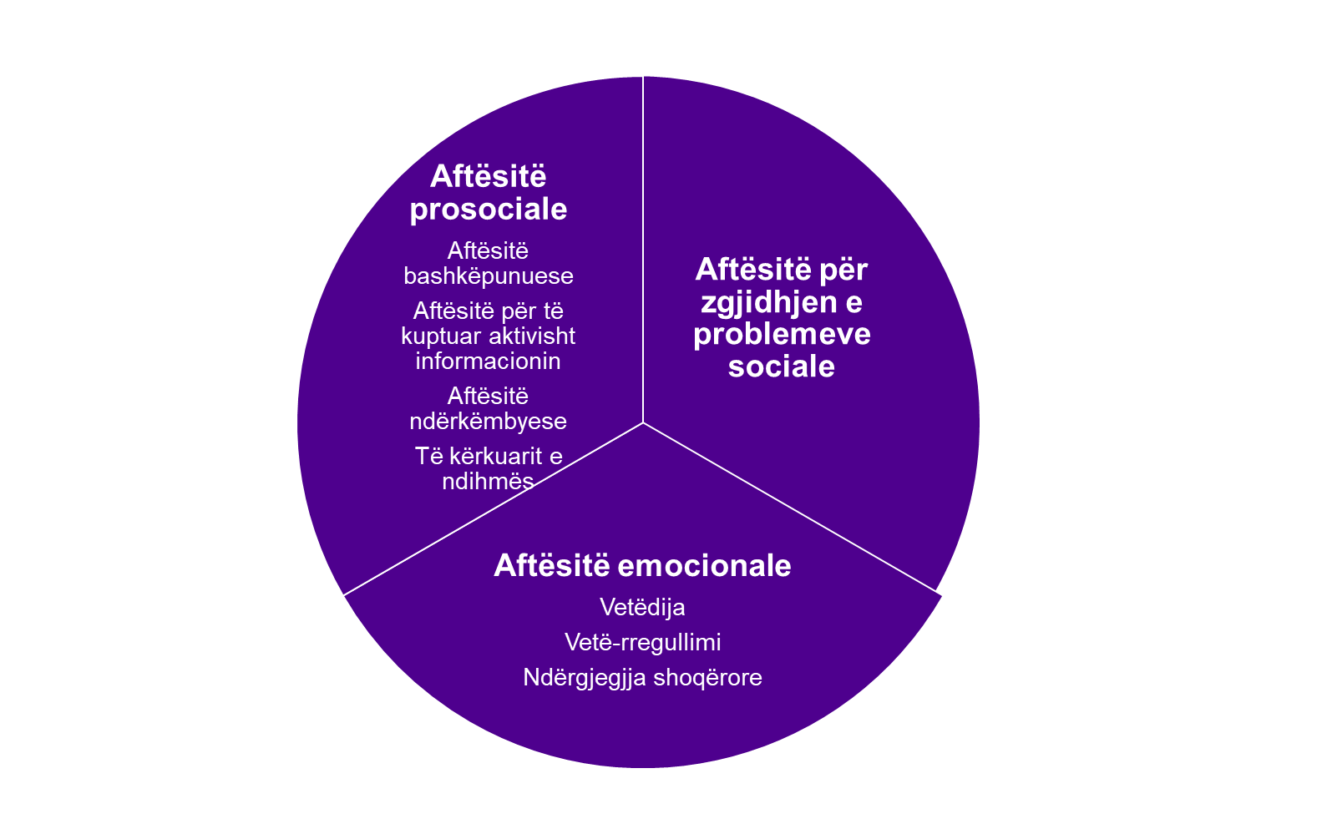
Aftësitë kryesore social-emocionale
S6 EU 4 Inclusive Teaching

Slide 73
Zhvillimi social-emocional
Faktorët mbrojtës
Faktorët e riskut
Fëmija/i riu ka të paktën një të rritur të sigurt dhe mbështetës
Fëmija/i riu ka aftësinë dhe zotësinë që të përjetojë sukses
Mundësia për të qenë aktiv
Miq të mirë me të cilët shpenzohet kohë
Një pasion që pëlqehet dhe jep kënaqësi
Mendjegjerësi dhe qëndrim pozitiv ndaj gjërave të reja
Dhuna është faktori më i madh i kanosjes
Refuzimi dhe sjellja degraduese
Kanosja dhe frikësimi
Izolimi
Preferohet sjellja antisociale (drogat)
Shpërfillen ndjenjat e fëmijës/të riut
S6 EU 4 Inclusive Teaching

Slide 74
Puna në grup
Diskutoni në grupe të vogla:
Ҫfarë ndjenjash apo emocionesh keni vërejtur tek vetja sot?
  Gëzim, zili, inat, frikë, mëshirë, dhembshuri, mirësi, stimulim, dashuri, lumturi, mospëlqim, keqardhje, mirënjohje, respekt, siguri, pakënaqësi, kënaqësi, krenari...
A e kanë nxitur apo penguar të nxënurit këto ndjenja?
Si mund t’i dëmtoni ndjenjat tuaja?

Slide 75
Si duhet të mbështeten nxënësit që t’i njohin dhe rregullojnë emocionet
S6 EU 4 Inclusive Teaching

Slide 76
Emocionet drejtojnë mendimet dhe veprimet
Emocioni konsiston në reagimin trupor, përvojën emocionale dhe ndërgjegjësimin dhe shprehjen e tij të mundshme
Emocionet janë funksione njohëse që përfshijnë
  të bërit e vëzhgimeve, marrja e përshtypjeve dhe të bërit e interpretimeve për njerëz të tjerë dhe mjedisin
  aftësia për t’u motivuar, për të bërë vëzhgime, për të nxjerrë përfundime ose për të marrë vendime, aftësia për të shpresuar, ëndërruar, besuar dhe vlerësuar
Emocionet lidhen gjithashtu me vetë-imazhin dhe perceptimin e vetes
S6 EU 4 Inclusive Teaching

Slide 77
Ndihmojeni nxënësin që të identifikojë emocionet
Kur lind emocioni
  Lejojeni emocionin e fëmijës dhe emërtojeni atë: “Vura re se u inatose lidhur me atë që bëri shoku i klasës."
  Mohimi i emocioneve të fëmijës nuk i ndihmon ata që të mësojnë aftësitë emocionale
Gjatë një emocioni të fortë
  Qëndrojini afër fëmijës, tregojini fëmijës empati dhe dhembshuri
Pasi reagimi emocional bie
  Ndihmojeni të rinisë në mënyrë pozitive
  Mbështeteni fëmijën, për shembull, duke filluar një detyrë
S6 EU 4 Inclusive Teaching

Slide 78
Suksesi krijon vetëbesimin
Përvojat e suksesit dhe opinionet vlerësuese rrisin vetëbesimin
Jepni opinione vlerësuese inkurajuese në situata kur fëmija sillet në mënyrën e dëshiruar
Të mësuarit për tolerimin e zhgënjimeve është pjesë e rëndësishme e vetërregullimit dhe aftësive emocionale
  Lavdërojeni fëmijën që përpiqet të bëjë më të mirën
  Inkurajojeni që ta provojë sërish
S6 EU 4 Inclusive Teaching

Slide 79
Ҫfarë lloj ndjenjash keni në shkollë?
Inat
Siguri
Gëzim
Zili
Frikë
Mirësi
Surprizë
Trishtim
Lumturi
Stimulim
Ҫfarë ndjenje mund t’ju ndihmojë të mësoni diçka të re?​
Ҫfarë ndjenje mund t’ju pengojë që të mësoni diçka te re?​
S6 EU 4 Inclusive Teaching

Slide 80
Mbështetja në shkollë
Përshtatja e shkollimit sipas gjendjes së nxënësit
Monitorimi dhe përditësimi rregullisht i planit mësimor
Personi përgjegës për monitorimin
Mbështetja e veprimtarisë
Mbështetja e aftësive të ndërveprimit shoqëror dhe e marrëdhënieve shoqërore
Rritja e aftësive emocionale
Vënia në dukje e sukseseve dhe e gjërave të mira
Mbështetja e të menduarit në mënyrë më të vetëdijshme
S6 EU 4 Inclusive Teaching

Slide 81
Ushtrime për rregullimin e ndjenjave dhe forcimin e vetë-konceptit
S6 EU 4 Inclusive Teaching

Slide 82

Ushtrime relaksimi
Merrni një pozicion të rehatshëm
Mbyllini sytë
Merrni frymë thellë dhe mbajeni për një çast
Ndërsa nxirrni frymën, përqendrojuni tek largimi i shqetësimeve
Bixabay.com
S6 EU 4 Inclusive Teaching

Slide 83
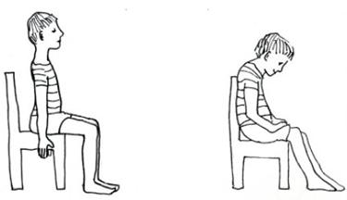
Ushtrime relaksimi
Uluni në karrige me këmbët dhe krahët poshtë
Mbushini mushkëritë me ajër
Stimulojeni veten plotësisht
Boshatisini mushkëritë
Relaksojuni plotësisht
Vini re ndryshimin midis tensionit dhe relaksimit
Oph.fi
S6 EU 4 Inclusive Teaching

Slide 84

Unë - gjëzë
Vizatoni një portret të vetes (ose përdorni një foto)
Priteni portretin në copa
Përziejini copat dhe lërini të tjerët që t’i bashkojnë
Ҫfarë të mire shihni në portret?
Bixabay.com
S6 EU 4 Inclusive Teaching

Slide 85
Diçka për të cilën duhet menduar
Ҫfarë emocionesh sillni ju në mjedisin e punës?
Po kolegët tuaj?
Për çfarë lloj çështjesh merrni opinione vlerësuese?
A mund të shihni gëzim, sukses dhe një atmosferë të mirë?
Nxënësi ka të njëjtat ndjesi dhe mënyra veprimi si ju!
S6 EU 4 Inclusive Teaching

Slide 86
Si duhet të mbështetet zhvillimi i aftësive të ndërveprimit shoqëror
S6 EU 4 Inclusive Teaching

Slide 87
Parimet pedagogjike
Krijoni një mjedis të të nxënurit të sigurt dhe konfidencial
Arrini të njihni fëmijën pas sjelljes
Jepni sfida dhe mundësi të mjaftueshme për të dalë me sukses
Mësojini fëmijës të zgjidhë probleme dhe të jetë mbështetës
Besojini aftësive të fëmijës dhe bëjini pikat e forta të dukshme
Jepni opinione vlerësuese pozitive
Tregoni se krenoheni me fëmijën
Bashkëpunimi me prindërit është i rëndësishëm
S6 EU 4 Inclusive Teaching

Slide 88
Mbështetja pedagogjike
Të menduarit e mësuesit në një situatë ndërveprimi
Mendimi i ndërgjegjshëm i mësuesit
Nxënësi punon me saktësi vetëm po ta dijë se si
”Dua të bëj gjënë e duhur "
Mësuesi arrin ta rregullojë veten në të gjitha situatat
Një i rritur është gjithmonë shembull për fëmijën
”Unë veproj si ti "
Mësuesi i kushton vëmendje sjelljes së mirë
Mësuesi vlerëson nxënësin
”Më pëlqejnë"
Veprimi i orientuar për zgjidhjen
S6 EU 4 Inclusive Teaching

Slide 89
Në një situatë me përgjegjësi, mendoni
A e ndjen nxënësi se e shohin dhe e dëgjojnë?
A e ndjen nxënësi se e kuptojnë?
A e ndjen nxënësi se është i rëndësishëm – apo e shqetëson diçka?
S6 EU 4 Inclusive Teaching

Slide 90
Merrni në konsideratë ndjenjën e sigurisë të çdo nxënësi
A është e pranueshme që të jesh i ndrojtur?
A ekziston një presion shoqëror i dukshëm në grup?
A është qetësi për të punuar në klasë? A është zhurma nën kontrolI?
A ka shokë nxënësi?
S6 EU 4 Inclusive Teaching

Slide 91
Disa metoda që duhet të provohen
Mësoni ta njihni nxënësin. Njohuritë për nxënësin janë mjeti më i rëndësishëm i mësuesit
Qëndroni i qetë edhe sikur nxënësi të mos mundë - mbani parasysh gjithashtu gjuhën e shenjave
Përfshini çdo nxënës në të gjitha veprimtaritë e grupit
Krijoni rregulla të qarta për grupin së bashku
Krijoni një strukturë të qartë për ditën – çfarë ndodh më pas
Ҫdo nxënës ka nevojë për përvoja suksesi!
S6 EU 4 Inclusive Teaching

Slide 92
Ҫfarë është mbështetja Check in Check out
(CICO)?
S6 EU 4 Inclusive Teaching

Slide 93
CICO
Përmes një metode të hulumtuar synohet që në mënyrë sistematike dhe të përmirësuar të mbështetet dhe të mësohet sjellja e pritshme dhe pozitive (Instituti “Niilo Mäki”, Finlandë)
Objektiva, struktura, opinione vlerësuese sistematike dhe inkurajim të qartë
Është një veprimtari e standardizuar, e përbashkët e të gjithë shkollës për nxënësit për të cilët mbështetja e përgjithshme nuk është e mjaftueshme
S6 EU 4 Inclusive Teaching

Slide 94
CICO
Një model për mbështetjen individuale të sjelljes
Vullnetar
Mbështetje që vihet shpejt në dispozicion
Kontakte pozitive të të rriturve për nxënësin dhe inkurajim çdo ditë
Monitorim i vazhdueshëm i përparimit të nxënësve
S6 EU 4 Inclusive Teaching

Slide 95
Objektivi i veprimtarisë CICO
Nga mbështetja përfitojnë ata nxënës, të cilët kanë nevojë për praktikë shtesë sa i takon sjelljes dhe të nxënurit të aftësive të ndërveprimit shoqëror
Synon që sjellja problematike të mos bëhet më serioze apo e përhershme
  Për shembull, duke refuzuar udhëzimet e dhëna, duke mos bërë detyrat apo duke shqetësuar të tjerët
Krijoni një model për mbështetjen e sjelljes për shkollën
S6 EU 4 Inclusive Teaching

Slide 96
Objektivat e nxënësve
1 deri në 2 objektiva, që mbështesin reduktimin e sjelljes problematike
Sa më konkret objektivi aq më e lehtë është për nxënësin që të përpiqet ta arrijë atë
Puna me nxënësin kërkon 6 - 10 javë
Përparimi i nxënësit rishikohet çdo dy javë
S6 EU 4 Inclusive Teaching

Slide 97
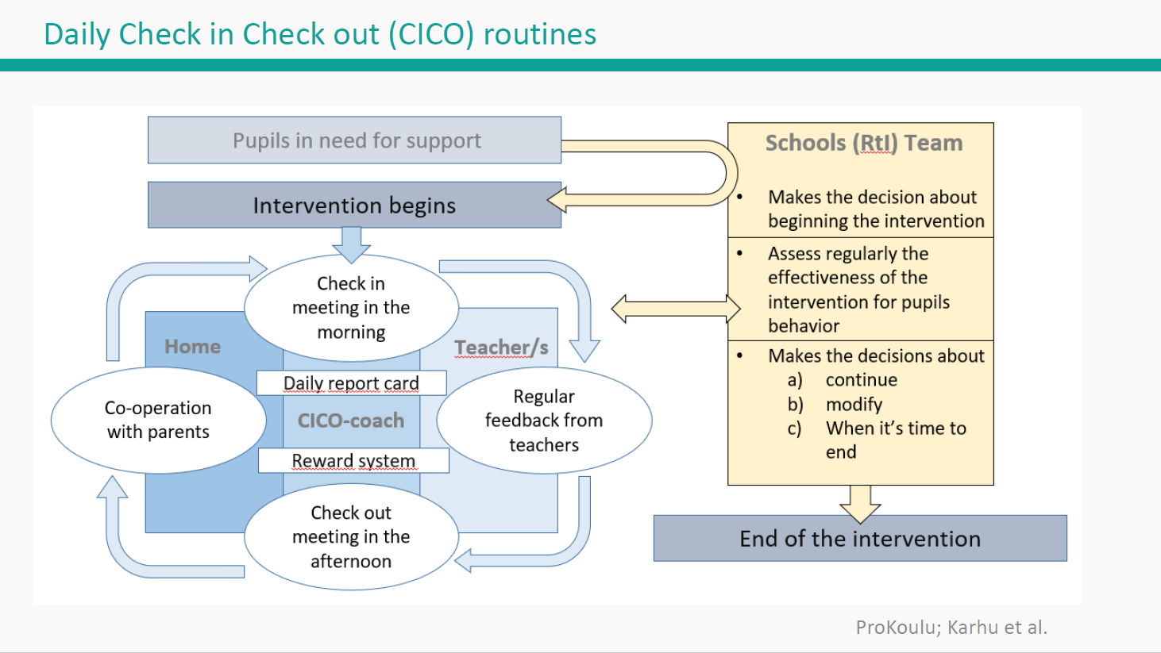
S6 EU 4 Inclusive Teaching
S6 BE 4 Mësimdhënia gjithëpërfshirëse

Slide 98
CICO funksionon si më poshtë:
Mësuesi ngre shqetësime lidhur me sjelljen problematike apo shkatërruese të nxënësit
Ditët e shkollës e nxënësit monitorohen dhe bëhet vlerësimi i situatave të mundshme problematike duke përdorur formularin
Puna bazuar te CICO shqyrtohet bashkë me nxënësin, kujdestarin, mësuesin dhe ekipin për CICO-n (objekivat dhe numri i sukseseve)
Kur nxënësi ka ditë të mjaftueshme të suksesshme, ai merr një shpërblim (diçka të këndshme që duhet ta bëjë gjatë ditës në shkollë)
S6 EU 4 Inclusive Teaching

Slide 99
CICO funksionon si më poshtë:
5) Nxënësi takon trajnerin për CICO-n çdo mëngjes që bëhet mësim
  Nxënësi merr nga trajneri një kartë pikësh ditore, në të cilën përfshihen objektiva dhe mësimet e ditës
6) Në fund të çdo mësimi, mësuesi vlerëson suksesin e nxënësit në një shkallë prej 0 (objektiva nuk është arritur) – 1 (shumë e mirë) – 2 (shkëlqyeshëm)
7) Në fund të ditës së shkollës, nxënësi ia kthen kartën e pikëve trajnerit të CICO-së
  Trajneri regjistron pikët dhe nxënësi ia kthen kartën e pikëve të firmosur (nga kujdestari) trajnerit të CICO-s të nesërmen në mëngjes.
S6 EU 4 Inclusive Teaching

Slide 100
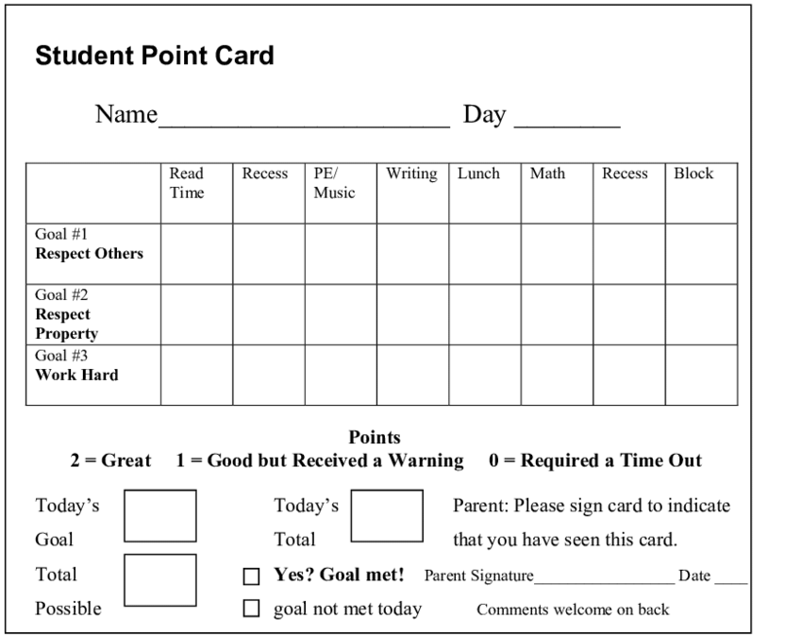
Karta e pikëve e CICO-së
Objektiva të qarta
Mësuesit vlerësojnë
Trajneri regjistron pikët
Nxënësi e tregon kartën në shtëpi
Nxënësi e kthen kartën në shkollë të nesërmen në mëngjes
S6 EU 4 Inclusive Teaching

Slide 101
Mbështetja e suksesshme kërkon bashkëpunim
Nxënësi:
Vjen në takimet e paradites dhe pasdites
Dëshiron të dalë me sukses
Kujdeset që ta ndjekë kartën gjatë ditës në shkollë
Kujdestari:
Inkurajon dhe jep opinione vlerësuese pozitive
Ekipi i shkollës:
Vendos fillimin dhe përfundimin e mbështetjes
Mblidhet çdo 2 javë për të shqyrtuar rezultatet
Mësuesi:
Vlerëson suksesin e nxënësit çdo mësim
Bashkëpunimi me kujdestarin
Jep opinione vlerësuese pozitive për nxënësin lidhur me sukseset e tij
Trajneri i CICO-s:
Menaxhon takimet e paradites dhe pasdites
Inkurajon dhe jep opinione vlerësuese pozitive
Mban kartat e pikëve të nxënësit dhe monitoron suksesin e nxënësit
S6 EU 4 Inclusive Teaching

Slide 102
Reflektim
Ҫfarë kemi mësuar?

Slide 103
Le të ndajmë së bashku ide të reja!
1. Mendoni çfarë njohurish të reja morët sot dhe zgjidhni një ide prej tyre.
2. Kur të gjithë anëtarët e grupit të jenë gati, filloni të ecni së bashku nëpër dhomë.
3. Kur të takoni një person tjetër, shkëmbeni ide dhe vazhdoni.
4. Kur të takoni personin tjetër, tregojani idenë që sapo keni dëgjuar. Në mënyrë të ngjashme, ai/ajo do t’ju tregojë idenë e mëparshme që ka dëgjuar.
5. Vazhdoni në të njëjtën mënyrë dhe çojeni gjithmonë përpara idenë e fundit që keni dëgjuar.
6. Vazhdoni ta bëni këtë gjë derisa të ktheheni tek ideja juaj origjinale. Pas kësaj, ju mund të dilni nga loja.
S6 EU 4 Inclusive Teaching

Slide 104
Detyra mësimore
Provoni disa ide ose metoda të prezantuara gjatë trajnimit në klasën tuaj.
Shkruani një raport për detyrën tuaj mësimore dhe dërgojani trajnerit :
  Cila ka qenë klasa, lënda, madhësia e grupit?
  Ҫfarë metode apo praktike të re provuat?
  Bëni një përshkrim të eksperimentit tuaj dhe si shkoi: Si e përgatitët? Si ishte detyra? Si shkoi veprimtaria? Si e morën nxënësit ushtrimin? Ҫ’lloj opinionesh vlerësuese morët nga nxënësit tuaj për të?
  Bashkëlidhini një foto të ushtrimit raportit tuaj
  Ҫfarë do të bënit ndryshe herën e ardhshme? Ҫfarë do t’ju pëlqente të provonit tjetër?
S6 EU 4 Inclusive Teaching

